Slide 1

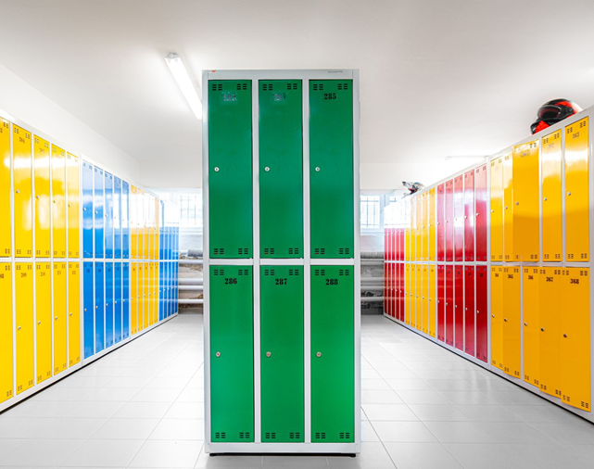
Projekt drugi
„Książki pod kluczem”
Chcemy dbać o bezpieczeństwo naszych uczniów, a co za tym idzie – o bezpieczeństwo wszystkich przedmiotów, które przynoszą ze sobą do szkoły. Z pomocą przychodzą szafki.
Jeżeli wygra ten projekt – postawimy w szkole szafki, które będziemy wypożyczać zainteresowanym uczniom. W dodatku będzie można schować w nich swoją butelkę, którą następnego dnia napełnimy przy użyciu dystrybutora.
Żyć nie umierać!

